Slide 1
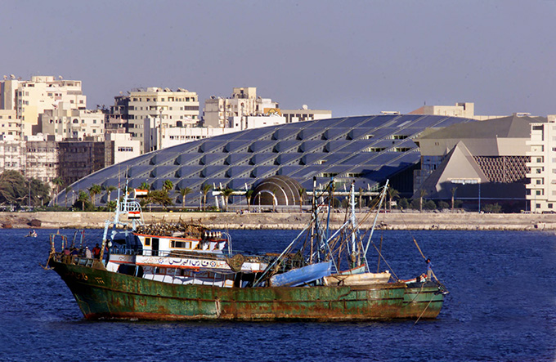

Slide 2

CONGRÈS DE anlea - ailea 2019 université JEAN MONET
Accès et Compréhension de Contenus en PortugAIS pAr DES Étrangers: UNE ProposItION MÉthodolOgiQUE eT sa mISE EN OEUVRE prof. Cláudio Menezes
UniversiTÉ de Brasília, Institut de LETTRES
DéPARTEMENT DE LANGUES ETRANGÈRES ET TRADUCTION (let)

Slide 3
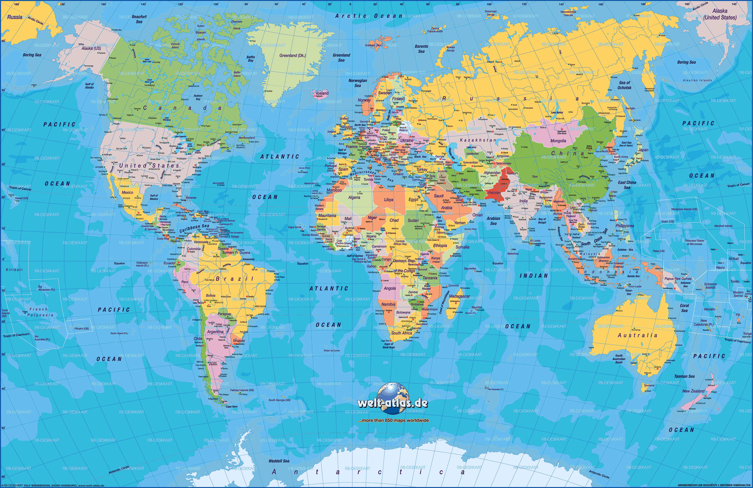
Feuille de route
1. Introduction
2. Synthèse de la recherche
3. Description de la méthodologie
4. Extension de la méthodologie à d’autres paires
        linguistiques
5. Considérations Finales
6. Bibliographie

Slide 4
1. INTRODUction
Questions générales, questions spécifiques
      Politiques de vitalité linguistiques
      Accès à l’Information
      Compréhension de l’Information
Interdisciplinarité
      Sciences de l’Information
      TAL – Traitement automatique des langues

Slide 5
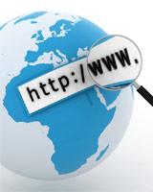
TROUVER L’ informaTION

Slide 6

ComprendrE LE SENS
Notes:
A referência à sintaxe e à semântica está relacionada à comunicação da mensagem que se quer transferir.
Da mesma forma, na web, os conteúdos são adequados para o consumo humano.

Slide 7
1. MultilinguismE DANS LE MONDE NUMÉRIQUE ET VITALITÉ LINGUISTIQUE
  Convergence technologique: texte, image, sons
  Protocoles de communication
  Hypertexte
    “restructuration d’idées, comportements et concepts dans la société, impliquant une nouvelle dynamique en conséquence, principalement, du besoin croissant d’usage de l’information” (LAZZARIN et al, 2012, p. 232)
  Mondialisation
  Nouveau paradigme dans le contact entre parlants de langues différentes
    ➔ Langues en contact dans la web
    ➔Websites multilangues
    ➔Bibliothèques multilingues
    ➔Vitalité linguistique, politiques linguistiques

Slide 8
1. OBJECTIFS: Généraux et SPÉCIFIQUES
  Proposer une méthodologie pour rendre facile l’accès et la compréhension du contenu scientifique dans des bibliothèques numériques en portugais pour des étrangers.
Identifier quelques pratiques pour perfectionner l’utilisation de sites web de bibliothèques numériques (BN) scientifiques en langue portugaise pour l’usage par des étrangers;
Proposer l’usage de technologies linguistiques dans des bibliothèques numériques scientifiques pour rendre facile la compréhension rapide du contenu en portugais par des étrangers;
Intégrer le processus ainsi étudié dans une méthodologie pratique avec des outils informatiques développés pour son usage, à disséminer à partir des environnements physiques et virtuels de référence et disponible pour un usage local ou à distance par des étrangers.

Slide 9
1. CADRE THÉORIQUE
Architecture de l’Information et Construction du Sens
Contexte
Pertinence en Sciences de l’ information
Théorie de la Pertinence
Théorie de la Pertinence et Traduction
Multimodalité
Technologies de Langues
Considérations sur l’internationalisation de Bibliothèques Numériques

Slide 10
Figure 5 – Modèle Conceptuel de Cette Recherche
Multimodalité
Théorie de la Pertinence
Pertinence et ScI
Architecture de l'information
Méthodologie Proposée
Technologie de Langues

Slide 11
2. Synthèse de cette recherche
RÉVISION THEORIQUE
PRÉ-TEST (QUESTIONNAIRE 1)
TABULATION – QUESTIONNAIRE 1
ELABORATION - QUESTIONNAIRE 2
TEST (QUESTIONNAIRE 2)
TABULATION - QUESTIONNAIRE 2
RECOMMANDATIONS SUR WEBSITES
SELECTION DES TECHNOLOGIES DE LANGUES
INTEGRATION DES COMPOSANTES DE LA MÉTHODOLOGIES
TUTORIEL POUR L`USAGE DE L’OUTIL INFORMATIQUE

Slide 12
3. DESCRIPTION DE LA MÉTHODOLOGIE
DISCUSSION SUR USAGE DE SITES WEB
RECUEIL, TABULATION ET INTERPRETATION DE DONNÉES
DISPOSITIF INFORMATIQUE (adaptation et intégration de programmes d’ordinateur)

Slide 13
3. Description de la méthodologie
Contexte
Usage et Internationalisation des sites Web
      Sites internationaux
      Sites multilingues
Composantes Technologiques
      Filtrage et Compatibilité des Formats (FCF)
      Synthèse Automatique (SA)
      Traduction par Machine (TM)
      Alignement Automatique de Sentences (Paragraphes) (ASA)

Slide 14
3.2. Usage et Internationalisation de Websites
“Un site «international» est celui destiné à un public international, tandis qu'un site «multilingue» utilise plusieurs langues. Un site international peut être ou ne pas être multilingue, tout comme un site multilingue peut être international ou non” (W3C).

Slide 15
3.3. Composantes De l’outil informatique http://multilingua.cdtc.unb.br:8080/
1
2
Synthétiseur automatique
Filtre et formatage
3
Traducteur automatique
4
Alignement automatique de paragraphes
Notes:
This is another option for an overview slide.

Slide 16
FLUXOGRAMME

Slide 17
3.3.1. Filtre et Formats
Stop sessions
Couverture, Fiche Catalographique, Jury, Remerciements, Résumé, Résumé dans d’autres langues, Sommaire, Liste de figures et tableaux, Bibliographie.
2. Format des Fichiers
L’outil informatique permet que l’usager indique librement l’intervalle des pages à être résumées

Slide 18
3.3.2. Logiciel de Synthèse Automatique de Textes
Objectif: produire un texte plus court, représentatif de l’original mais qui maintient sa densité sémantique/son centre de pertinence sémantique
Critères (pour l’inclusion d’une phrase dans le résumé): mot clé, mot du titre, position de la phrase, longueur de la phrase et autres.
Méthodes de SA: TF-IDF (Term Frequence-Inverse Document Frequency); Méthode de l’agroupement; Abordage de la Théorie des Graphes et autres

Slide 19
3.3.2. Synthèse Automatique en Portugais
Logiciels de résumé automatique de corpora scientifique: SUMEX (SILVA, 2016) et GistSUMM (BALAGE FILHO et al., 2007; MENEZES; BAPTISTA, 2017) ne fonctionnent pas dans l’environnement informatique Python.
Autres logiciels de résumé automatique: TDF-IDF Summ, NeuralsSumm, ClassSumm, SuPoR, ExtraWeb, HTMLSUMM e GEO
Choix adoptés: GENSIM basés sur le modèle TextRank, une méthode non supervisée avec des algorithmes de classement basés sur un graphe et une similarité de phrases (MIHALCEA, R, TARAU, P., 2004). GENSIM / TextRank produit un résumé des phrases les plus pertinentes d'un texte à partir d'informations obtenues exclusivement dans ce texte.

Slide 20
3.3.2. Synthèse Automatique en Portugais
Taux de compression = Taille du résumé : Taille du texte d'origine (paramètre TextRank)
Les phrases du graphe avec le score le plus élevé seront choisies jusqu'à atteindre le taux de compression fourni comme paramètre de l'algorithme

Slide 21
3.3.3. Traduction automatique
Apertium machine translation engine and tools http://apertium.sourceforge.net/
ATS (Automatic Translation Server) http://www.automatictrans.es/index.php/productos/
FALATUDO http://www.falatudo.com.br/
Moses for mere mortals https://github.com/jladcr/Moses-for-Mere-Mortals
Office Translator http://www.digitalriver.com/dr/v2/ec_MAIN.Entry10?V1=641725&PN=2&SP=10023&xid=28102
Portdan - translation into Danish http://beta.visl.sdu.dk/visl/pt/translation.html
SYSTRAN Personal http://www.digitalriver.com/dr/v2/ec_MAIN.Entry10?V1=641878&PN=2&SP=10023&xid=28102
SYSTRAN Professional Premium http://www.digitalriver.com/dr/v2/ec_MAIN.Entry10?V1=641777&PN=2&SP=10023&xid=28102
SYSTRAN Professional Standard http://www.digitalriver.com/dr/v2/ec_MAIN.Entry10?V1=641803&PN=2&SP=10023&xid=28102
TRADUCÍNDOTE http://www.traducindote.com/index.php
TraduzTudo Pro 1.2, TraduzTudo Light 1.2 http://www.lemon.com.br/produto.cfm?id=590
Universal Translator de Luxe http://www.languageforce.com/lfstore/utd2.asp
WebTranslator http://www.digitalriver.com/dr/v2/ec_MAIN.Entry10?V1=641957&PN=2&SP=10023&xid=28102
WinDi (Windows Dictionaries) (de,en,es,fr,it,nl,pt) http://www.windi7.com/index.html
Word Translator http://www.tranexp.com/

Slide 22
3.3.3. Traduction automatique
LOGICIEL LIBRE (COMMUNAUTÉ ACTIVE)
ENVIRONNEMENT PYTHON
TRAVAILLER AVEC PLUSIEURS LANGUES (EN, FR, SP, DE, JP et PT)
FUNCIONALITÉS POUR TAL (POS tagging, analyse de sentiments, parsing, integration avec WordNet)
TEXTBLOB
  DISPONIBLE À https://github.com/sloria/Textblob

Slide 23
3.3.4. Alignement AUTOMATIQUE Des PARAGRAPHES
TEXTE PARALLELE AVEC SENTENCE DANS LES LANGUES SOURCE ET CIBLE (PT ➔ FR)
LOGICIELS D’ALIGNEMENT AUTOMATIQUE: BLUEALIGN (In PY), BILINGUAL SENTENCE ALIGNER (MICROSOFT), GMA, VANILLA, HUNALIGN, CTK, YOUALIGN, MLT PRE-ALIGNER, CHAMPOLLION (source forge)
ALGORITHM CHOSI: GALE & CHURCH, DISPONIBLE À
https://github.com/vchahun/galechurch

Slide 24
EXEMPLES DE TEXTES Parallèles
A complexidade deste problema pode variar dependendo se os genes foram abstraídos considerando a sua orientação, gerando permutações com sinal ou não. ||| La complexité de ce problème peut varier selon que les gènes ont été abstraits compte tenu de leur orientation, générant des permutations avec ou sans signe. ------------------------ O problema de ordenação por reversões (usando permutações sem sinal) é um problema de otimização, onde o objetivo é minimizar o número de reversões para transformar um organismo em outro. ||| Le problème de la commande inverse (en utilisant des permutations non signées) est un problème d'optimisation, où l'objectif est de minimiser le nombre d'inversions pour transformer un organisme en un autre. ------------

Slide 25
Format final

Slide 26
Bibliothèques NUMÉRIQUES eT DEPÔT DE THÈSES POUR L’ USAGE DE LA MÉTHODOLOGIE
TESTES EFFECTUÉS
CORPUS DE DISSERTAÇÕES DE MESTRADO DO POSTRAD (usando o GISTSUMM)
ESCOLHA ALEATÓRIA DE TESES DE DOUTORADO (usando o GENSIM)
SOURCES DE LITTERATURE SCIENTIFIQUE EN PORTUGAIS
BIBLIOTECA DIGITAL DE TESES E DISSERTAÇÕES – BDTD, http://www.bdtd.ibict.br
Scientific Electronic Library On-Line, http://www.scielo.org
Repositórios Internacionais e Nacionais de Literatura Científica em Português (e.g. RCAPP, https://www.rcaap.pt,
OASIS, http://oasisbr.ibict.br/vufind, SIBI/USP, http://www.sibi.usp.br, INTERCOM, http://www.portalintercom.org.br/a-intercom)
Portal de Periódicos da CAPES, http://www.periodicos.capes.gov.br
Networked Digital Library of Thesis and Dissertations - NDTLD, http://www.ndltd.org/
University of Macau Thesis Collection (UM E-Thesis Collection, http://libdigital.umac.mo/was5/um_theses/main.jsp

Slide 27
5. Considérations Finales
VITALiTÉ LINGUiSTIQUE
UNESCO
COMMUNAUTÉ DE PAYS DE LANGUE PORTUGAISE
LIBRE ACCÈS
LA MÉTHODOLOGIE PERMET UNE EXTENSION DU CONCEPT DE LIBRE ACCÈS
ACCÈS À LA LITTERATURE SCIENTIFIQUE
1) INTERFACE DE L`USAGER DANS DES BIBLIOTHÈQUES NUMÉRIQUES
2) COMPREHENSION DU CONTENU DES BNs
CHAMPS D`APPLICATION
1) PAIR LiNGUISTIQUE PT ➔ FR
2) CORPORA SCIENTIFIQES (ARTICLES, JOURNAUX)
CHAMPS DE RECHERCHE
SYNTHÈSE ET TRADUCTION AUTOMATIQUE, ALIGNEMENT AUTOMATIQUE DE TEXTES PARALLÈLES
VEILLE TECHNOLOGIQUE
CONTROLE DE QUALITÉ DES TEXTES (MÉTRIQUES DE EVALUATION)
INTERFACES (INTERNATIONALIZATION DE WEBSITES, ARCHITECTURE D’INFORMATIONI MULTIMODAL)
ÉLARGISSEMENT DE LA MÉTHODOLOGIE À D`AUTRES PAIRES LANGUISTIQUES.

Slide 28
bibliograPHIE
ALVES, Fábio. Esforço Cognitivo e Efeito Contextual em Tradução: Relevância no Desempenho de Tradutores Novatos e Expertos. Linguagem em (dis)curso - Lemd, Tubarão, v. 5, n. , p.11-31, 2005. Disponível em: <http://linguagem.unisul.br/paginas/ensino/pos/linguagem/linguagem-em-discurso/0503/050301.pdf>. Acesso em: 12 out. 2017
ALVES, Fabio; GONÇALVES, José Luiz V. R.. A Relevance Theory approach to the investigation of inferential processes in translation. In: ALVES, Fabio (Org.). Triangulating Translation. Amsterdam/philadelphia: John Benjamin Publishing Company, 2003. Cap. 1. p. 3-24. Disponível em: <https://pdfs.semanticscholar.org/a858/59ca739059c8585c2cd06eb53a12593a2b76.pdf#page=14>. Acesso em: 12 out. 2017.
…...
WILSON, Tom D. On user studies and information needs. Journal of documentation, 1981, vol. 37, no 1, p. 3-15.
WU, Yonghui et al. Google's neural machine translation system: Bridging the gap between human and machine translation. arXiv preprint arXiv:1609.08144, 2016.

Slide 29
MUITO OBRIGADO
MERCI BEAUCOUP

